Slide 1
Педсовет Тема: «Сказка по ФГОС «Планирование тематической недели» Старший воспитатель Рукосуева Л.В. 2015 год
Муниципальное казённое дошкольное образовательное учреждение детский сад «Буратино» с. Чунояр

Slide 2
Цель: продолжать знакомить с ФГОС дошкольного образования ,повышать профессиональную компетенцию по основным направлениям ФГОС, познакомить с моделированием тематической недели .
Педсовет посвященный моделированию тематической недели по ФГОС на примере одной темы
«Овощи сажаем- заботимся об урожаю». Начнём его необычно, попробуем разыграть сказку .
Итак , представление начинается.

Slide 3
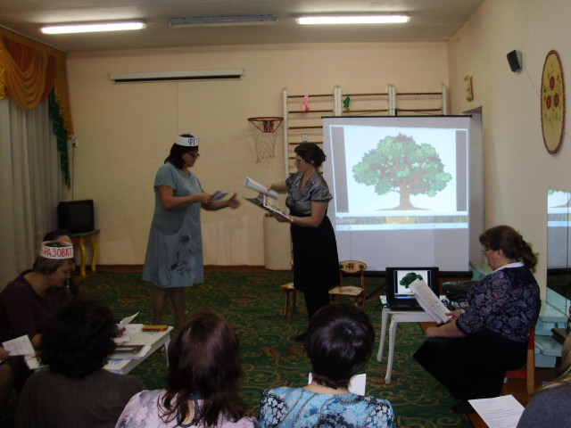
Действие 1 (на сцене Дуб мудрости. Звучит музыка)
Расскажу я вам сказку дивную-
Не очень короткую ,
Не очень длинную,
А такую как от меня до вас!
А артисты мне помогайте –
Сказку разыграйте.
Есть у сказки подсказки
А будет сказка о ФГОС.

Slide 4
В некотором царстве, в некотором государстве жил –был Педагог . Долго работал он в детском саду .Всего у него вдоволь : и знаний , и умений .Слыл он человеком компетентным , имел большой опыт и был рад дарить тепло свой души детям малым . Педагог был уверен в себе , знал ,что он мастер своего дела ,и гордился этим.
Как то раз сидел Педагог под Дубом мудрости , наслаждался звуками природы , журчанием ручья ,щебетанием птиц –и был в самом хорошем расположении духа . Думу думал Педагог ,как же ему сотворить диво дивное ,чудо чудное –сотворить педагогический процесс ещё интереснее и увлекательнее .Но тут собрались над дубом тучи ,подул ветер перемен (звучит тревожная музыка)и принёс ФГОС . От неожиданности вскочил Педагог , а ФГОС говорит:
ФГОС : Иди туда ,не зная куда , и сделай так не зная как.
Рассказчик .Испугался Педагог обрушившихся перемен ,растерялся ,плечами пожимает в недоумении, а ФГОС успокаивает
ФГОС : Не кручинься ,опыта и знаний у тебя вдоволь. Вот тебе в помощь чудо чудное –свиток новшеств которые являются основой образовательного процесса. А это очки дивные - креативные ,они позволят рассмотреть вопросы сложные ,и клубочек волшебный ,что верный путь к решению этих вопросов показывает.
Рассказчик: И пошли ФГОС по стране дошкольного образования

Slide 5
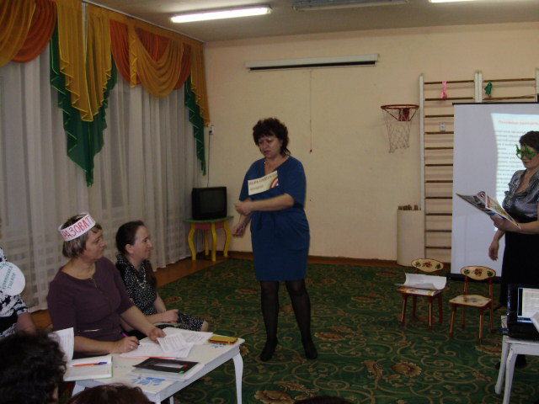
Педагог развернул свиток новшеств ,прочитал принципы необычные зачитывает принципы дошкольного образования) и стал думу думать. Как строить педагогический процесс в соответствии с этими принципами?

Slide 6
Основные принципы дошкольного образования
1) полноценное проживание ребенком всех этапов детства
2) построение образовательной деятельности на основе индивидуальных особенностей каждого ребенка, при котором сам ребенок становится активным в выборе содержания своего образования, становится субъектом образования.
3) содействие и сотрудничество детей и взрослых, признание ребенка полноценным участником (субъектом) образовательных отношений;
4) поддержка инициативы детей в различных видах деятельности;
5) сотрудничество ДОУ с семьей;
6) приобщение детей к социокультурным нормам, традициям семьи, общества и государства;
7) формирование познавательных интересов и познавательных действий ребенка в различных видах деятельности;
8) возрастная адекватность дошкольного образования (соответствие условий, требований, методов возрасту и особенностям развития);
9) учет этнокультурной ситуации развития детей.

Slide 7
Основная задача педагога – понять ,каким образом данные принципы будут реализованы в образовательном процессе детского сада: каким содержанием, формой работы , методами, средствами и приемами обеспечить амплификацию детского развития ( максимальное обогащение личного развития); как организовать сотрудничество детей и взрослых ; как поддерживать инициативу ребенка.

Slide 8
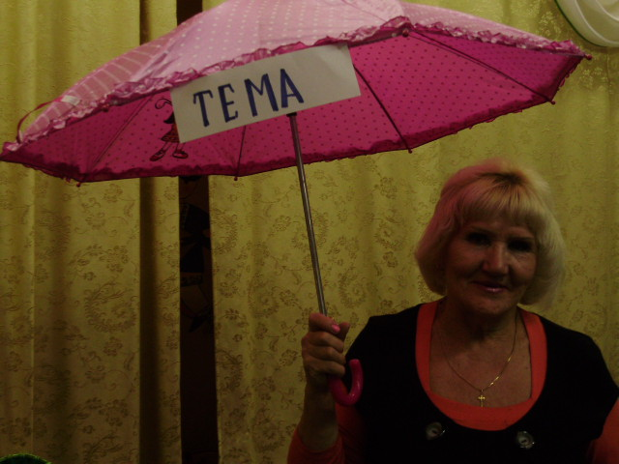
А педагогический процесс тут как тут. Педагог его и так крутил и сяк крутил ,строит, перестраивает. Много вопросов возникло у педагога (обсуждение) Крикнул Педагогический процесс девицу – красавицу Тему. Прилетела краса на необычном зонтике . Задумал Педагог с ней познакомиться .Но как ?Пока думал тема -та и улетела .Словом запутался Педагог в вопросах. В каком направлении ему идти? Вспомнил он о клубочке волшебном , указывающем правильную дорогу . Бросил его перед собой и отправился в путь.

Slide 9
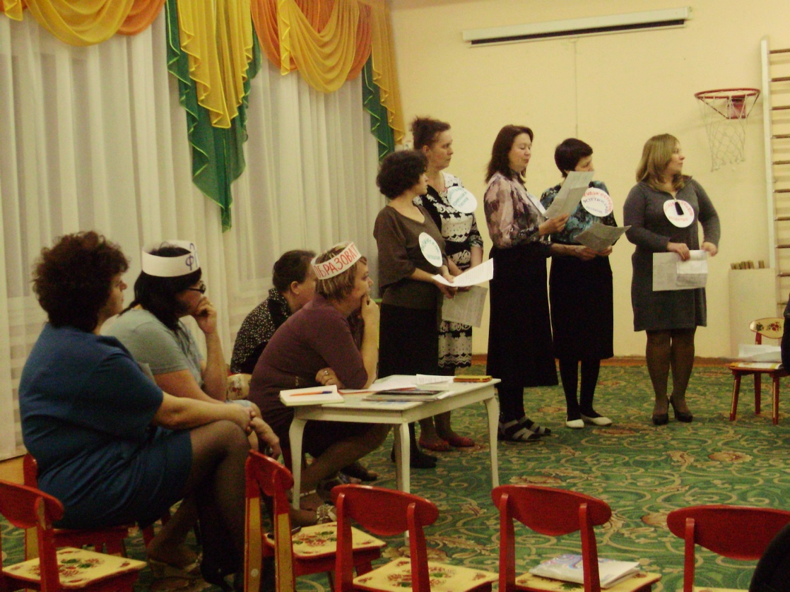
Образовательный процесс
Перспективное планирование
Тематическое планирование
Создание предметно развивающей среды

Slide 10
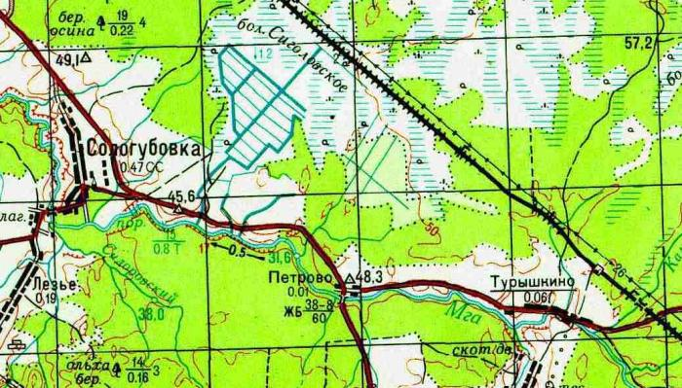
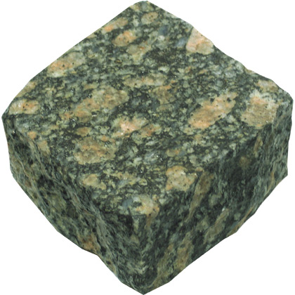
Действие 2.(На сцене «Гранит науки» и карта Образовательных областей .
Познавательное
развитие
Социально-коммуникативное
Речевое развитие
Физическое
развитие
Художественно- эстетическое

Slide 11
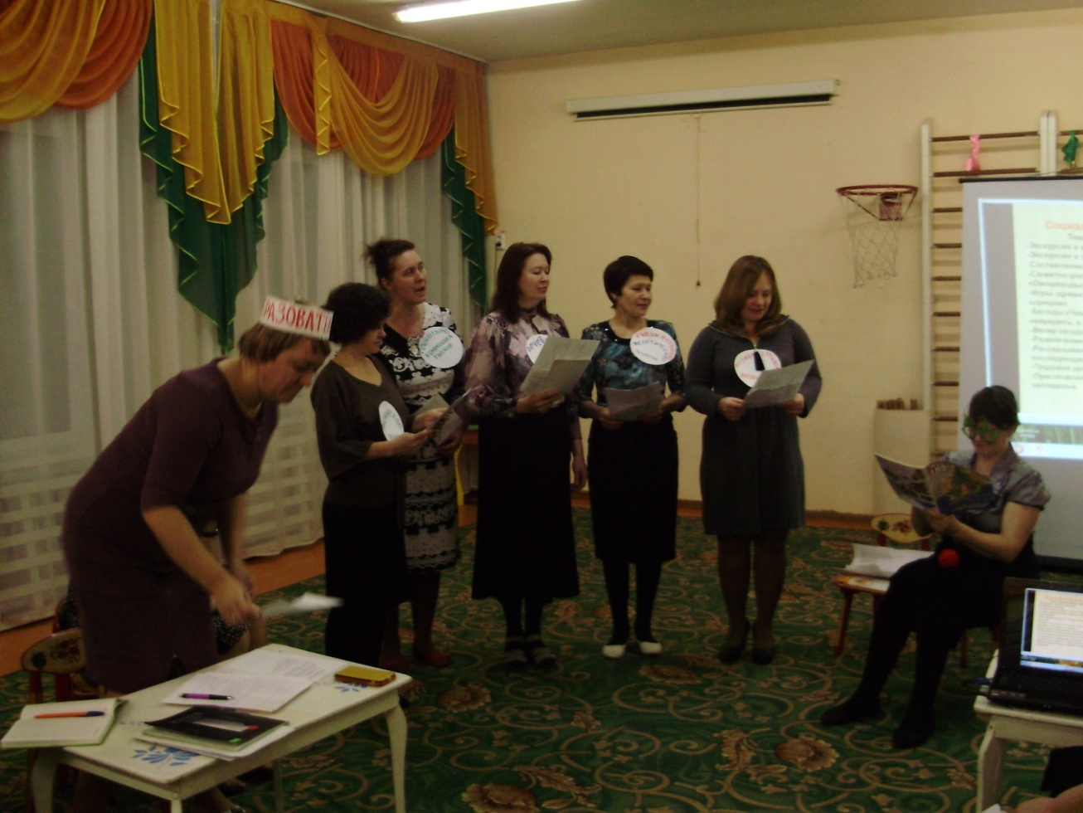
И идёт педагог ,и спешит педагог ,
И науки гранит грызёт педагог ,
И одно только слово твердит педагог:
Педагог: ФГОС,ФГОС,ФГОС…
Кто видит ,тот увидит ,
Кто мыслит, тот поймёт,
Кто слышит ,тот услышит,
Кто ищет тот найдет.
Долго ли, коротко ли шёл Педагог ,и встретились ему дивные образовательные области.

Slide 12
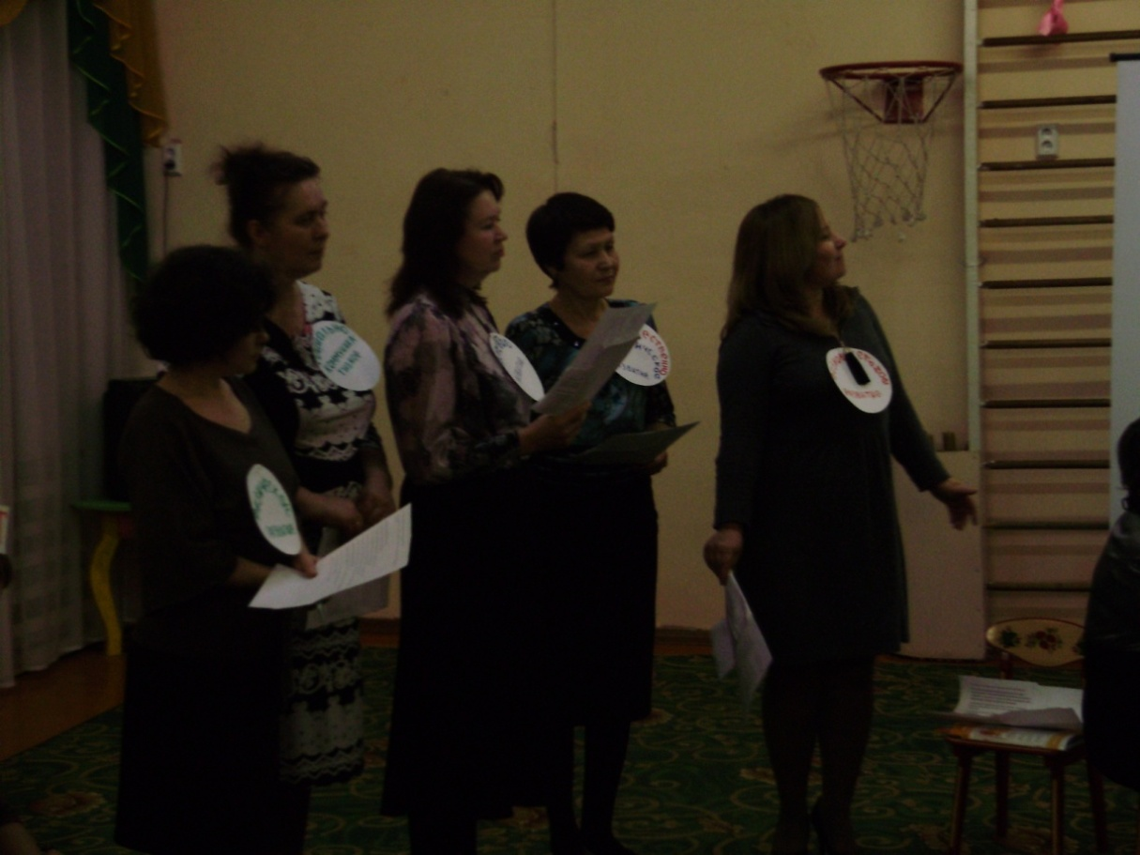
Образовательные области. Что же ты невесел ,что ж ты буйну голову повесил?
Рассказчик : И говорит педагог
Педагог: Задание мне дали раскрыть тему «Овощи сажаем -заботимся об урожае» да ,чтоб по ФГОС было.
Образовательные области: Не тужи и не кручинься , сослужу тебе службу верную .позову на помощь -Области образовательные. Какие ? зачитываем вместе дружно.
Педагог : Ой как всё ладно получается
Образовательные области: Надобно создать для темы условия хорошие. Вспомни о клубочке интеграции. Он способен соединять области в одно единое целое .помогает жить в ладу. (Цветок на спине темы серединка –это тема ,лепестки -области)
Рассказчик : А теперь посмотрите как спланировать работу по теме «Овощи сажаем – заботимся об урожае» в каждой области или линии развития.

Slide 13
Социально-коммуникативное развитие .
Тема: «Овощи сажаем –заботимся об урожае».
-Экскурсия в магазин «Овощи»
-Экскурсия в теплицу
-Составление рассказов из опыта «Труд овощеводов»
-Сюжетно-ролевые игры «Магазин овощей» , «На даче», «Овощеводы»
-Игры -драматизации по сказкам «Репка», «Пых» , «Вершки и корешки»
-Беседы «Чем опасны немытые овощи» , « Когда овощи могут навредить, а когда могут помочь »
-Вечер загадок «Помощники огородника»
-Развлечение «Огородная безопасность
-Рассказывание сказки «Петушок и бобовое зёрнышко» с последующим обсуждением опасной ситуации
-Трудовая деятельность «Чудо-огород», «Мы сажаем семена»…
-Приготовление блюд из овощей « Салат весенний –всем на загляденье

Slide 14
Познавательное развитие
Тема: «Овощи сажаем –заботимся об урожае».
-Проект «Овощи путешественники»
-Интегрированные занятия « Как без нашей помощи не родятся овощи» , «Путешествие в прошлое огорода», «Овощи считаем- в магазин играем»
-Дидактическая игра «Угадай на вкус»
-Посадка лука и наблюдение за ростом
-Дидактические игры «Вершки и корешки» , «Варим борщ» , «Во саду ли, в огороде», «Кто скорее соберёт», «Что сажают в огороде», «Чудесный мешочек»
-Дидактическая игра «Овощи в конверте» (семена овощей, зелени)

Slide 15
Речевое развитие
Тема: «Овощи сажаем –заботимся об урожае».
-Беседы «Нет трудов -нет плодов»
-Пальчиковые игры «В огород пойдём», «Капуста», «Хозяйка однажды с базара пришла»
-Речевая игра «У бабушки на грядке выросли загадки»
-Составление рассказов из опыта «Как готовили винегрет», «Наш урожай»
-Пересказ сказок «Пых», «Репка» по ролям
-Разучивание пословиц ,поговорок ,скороговорок ,стихов ,загадок про овощи
-Книжная выставка «Почитайте-ка ребятки , что растёт на нашей грядке»
-Составление иллюстрированной и литературной копилки «Есть у нас огород…»
-Чтение Х.-К Андерсена «Принцесса на горошине»,Ю.Тувим «Овощи»
-Литературная викторина «В гости к Чиполлино»

Slide 16
Художественно-эстетическое развитие
Тема: «Овощи сажаем –заботимся об урожае».
-Лепка «Заходите в гости к нам -витамины я вам дам»
-Рисование «Лук- от семи недуг»
-Аппликация «Овощи на грядке»
-«Забавные овощи»-поделки из разнофактурного материала для сюжетных игр
-Мини –музей «Огородная сказка»
-Выставка на полочке красоты «Посмотрите- ка ,какие натюрморты овощные»
-Кукольный театр «Таблетки растут на ветке ,таблетки растут на грядке»
-Развлечение «У ребят полно хлопот –все сажают огород»
-Интегрированное занятие «Вот какой ,горошек мой»
-Разучивание песен ,танцев , хороводов и народных игр связанных с посадочными работами.

Slide 17
Физическое развитие
Тема: «Овощи сажаем –заботимся об урожае».
-Утренняя гимнастика «Огород сажаем –здоровье получаем»
-Ритмическая разминка «Танец весёлых огородников»
-Физкультурный досуг «Рано солнышко встаёт , в огород ребят зовёт!»
-Подвижные игры «Чучело», «Сортируем овощи», « Огурчик»
-Физминутки «Огород у нас в порядке» , «Грабли в руки взяли ,грядки причесали»
-Беседы «Ешьте больше овощей –будете здоровы!», «Лук ,чеснок –здоровья залог», «Витаминная семейка»
-Развлечение «Путешествие в страну полезных продуктов»
-Досуг «Витаминный калейдоскоп»
-Дидактическая игра «Пирамида здоровья»

Slide 18
Примерная модель организации образовательной деятельности
Тема: «Сказка по ФГОС «Планирование тематической недели»
Цель:
Задачи: ------- Чего хочу ?
Итог:
Понедельник.
Дата | Временные отрезки дня | Совместная деятельность взрослого и ребенка | Самостоятельная деятельность | Сотрудничество с семьей (социальными партнерами)
 | Утро
 | ОД в 1 половину дня
 | Прогулка
 | ОД во 2 половину дня
 | Вечер

Slide 19
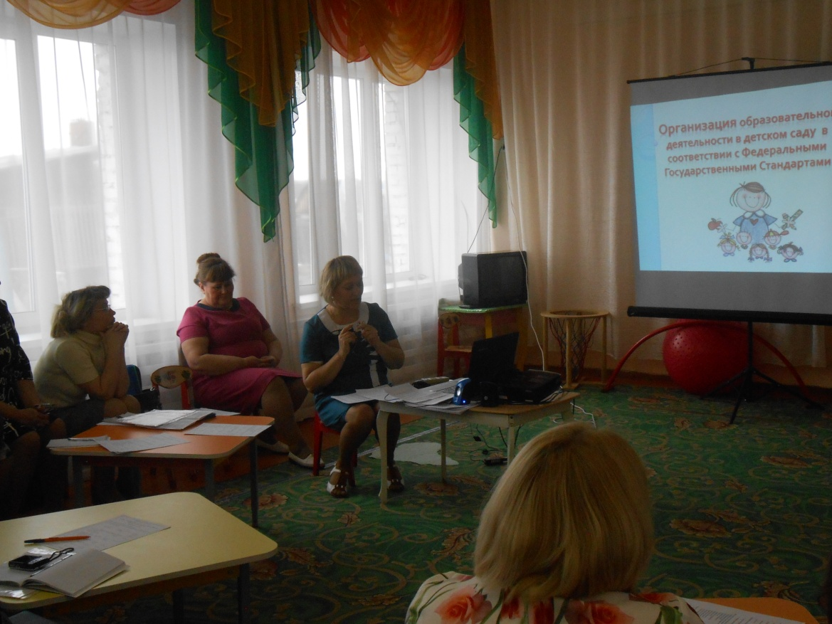
Вот так Педагог живёт поживает
Нигде горя не знает.
Вот как дела порой получаются!
Но на этом сказка о ФГОС не кончается –
Это только начало нового пути,
А мы желаем Вам удачи на этом не лёгком пути!

Slide 20
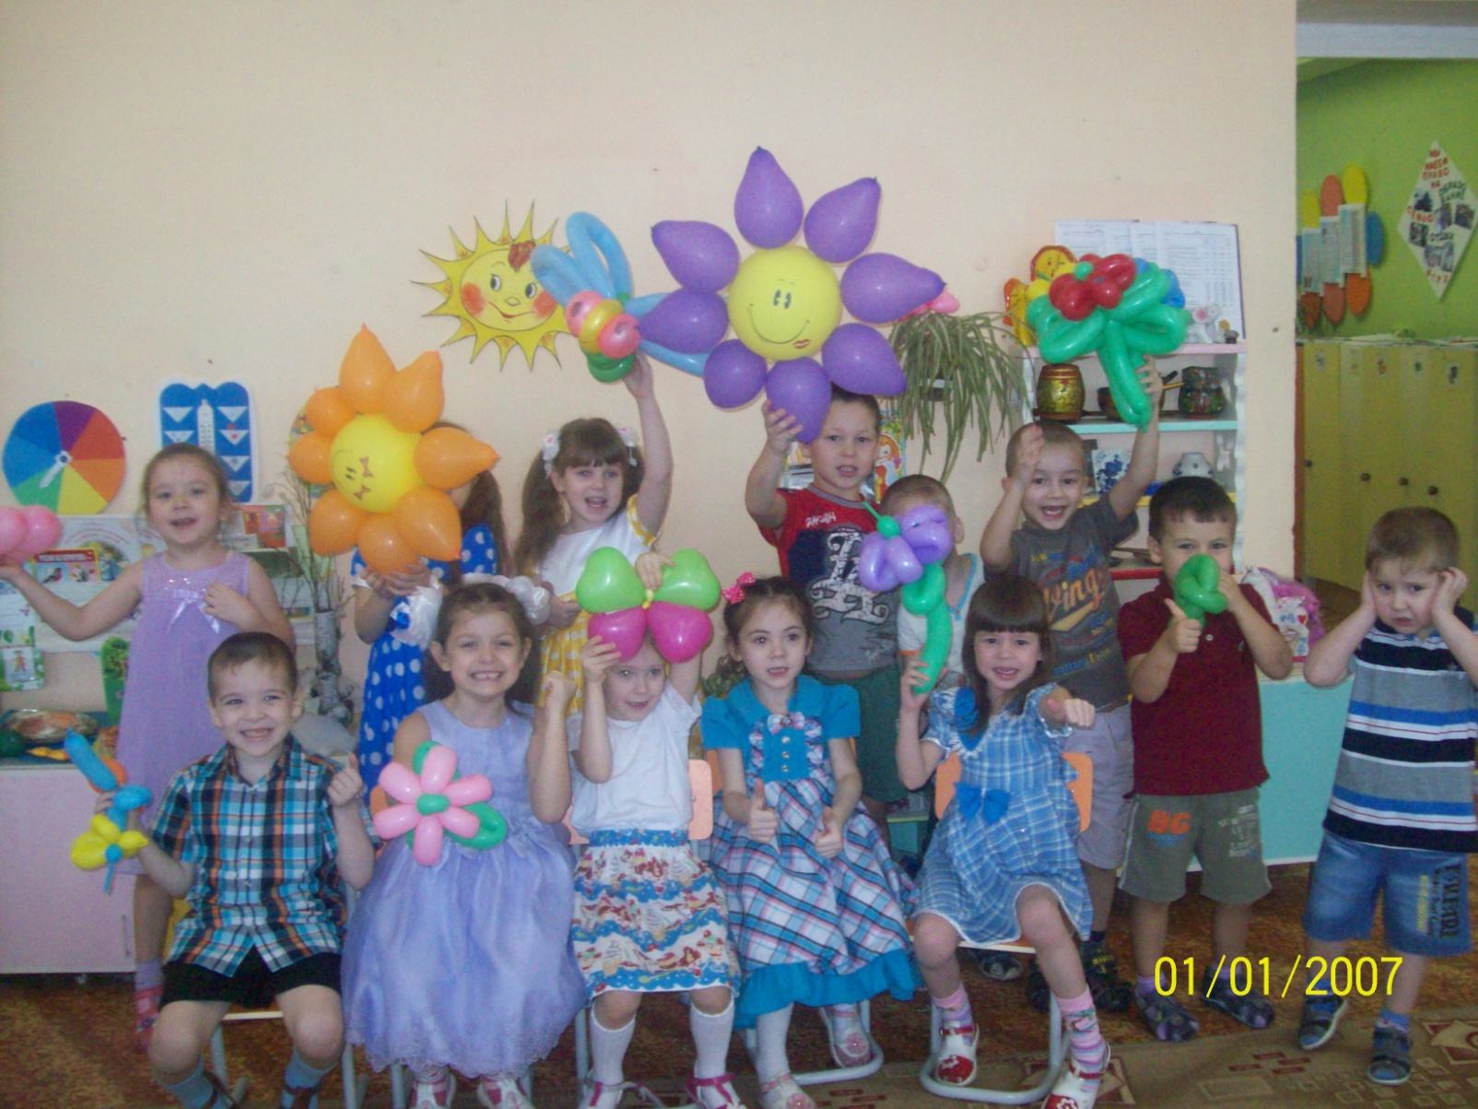
Спасибо за внимание!

